Slide 1
Путешествие по сказкам Э. Н. Успенского и В.Г. Сутеева.
МБДОУ №533
Каримуллина Н.И.
воспитатель

Slide 2
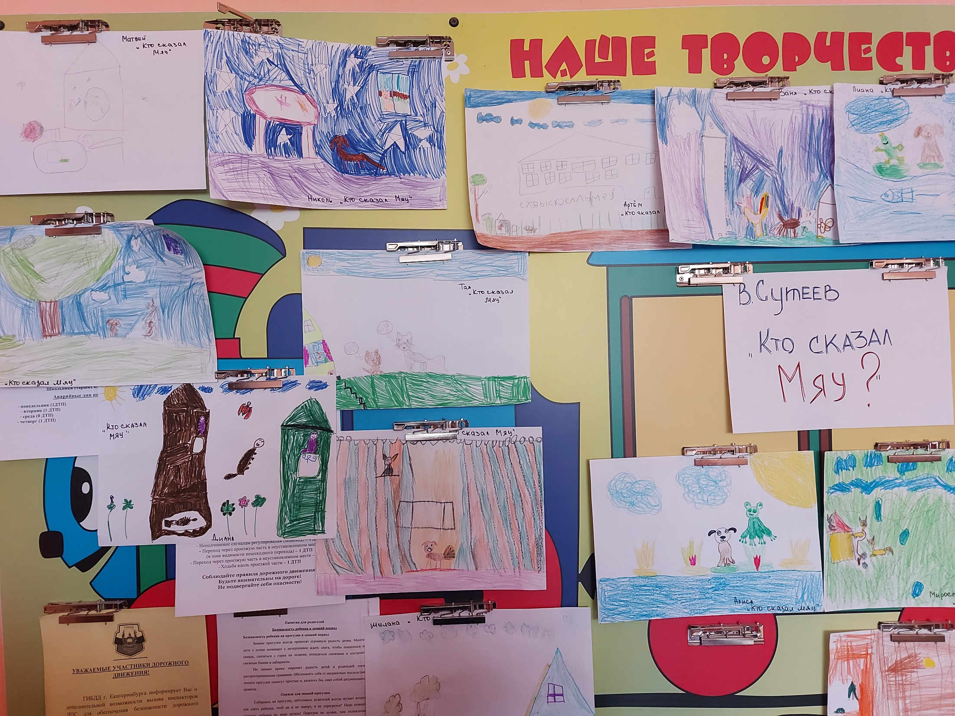
Кто же сказал мяу??

Slide 3
МЫ ПРОЧИТЛИ МНОГО ИНТЕРЕСНЫХ И УВЛЕКАТЕЛЬНЫХ КНИГ

Slide 4
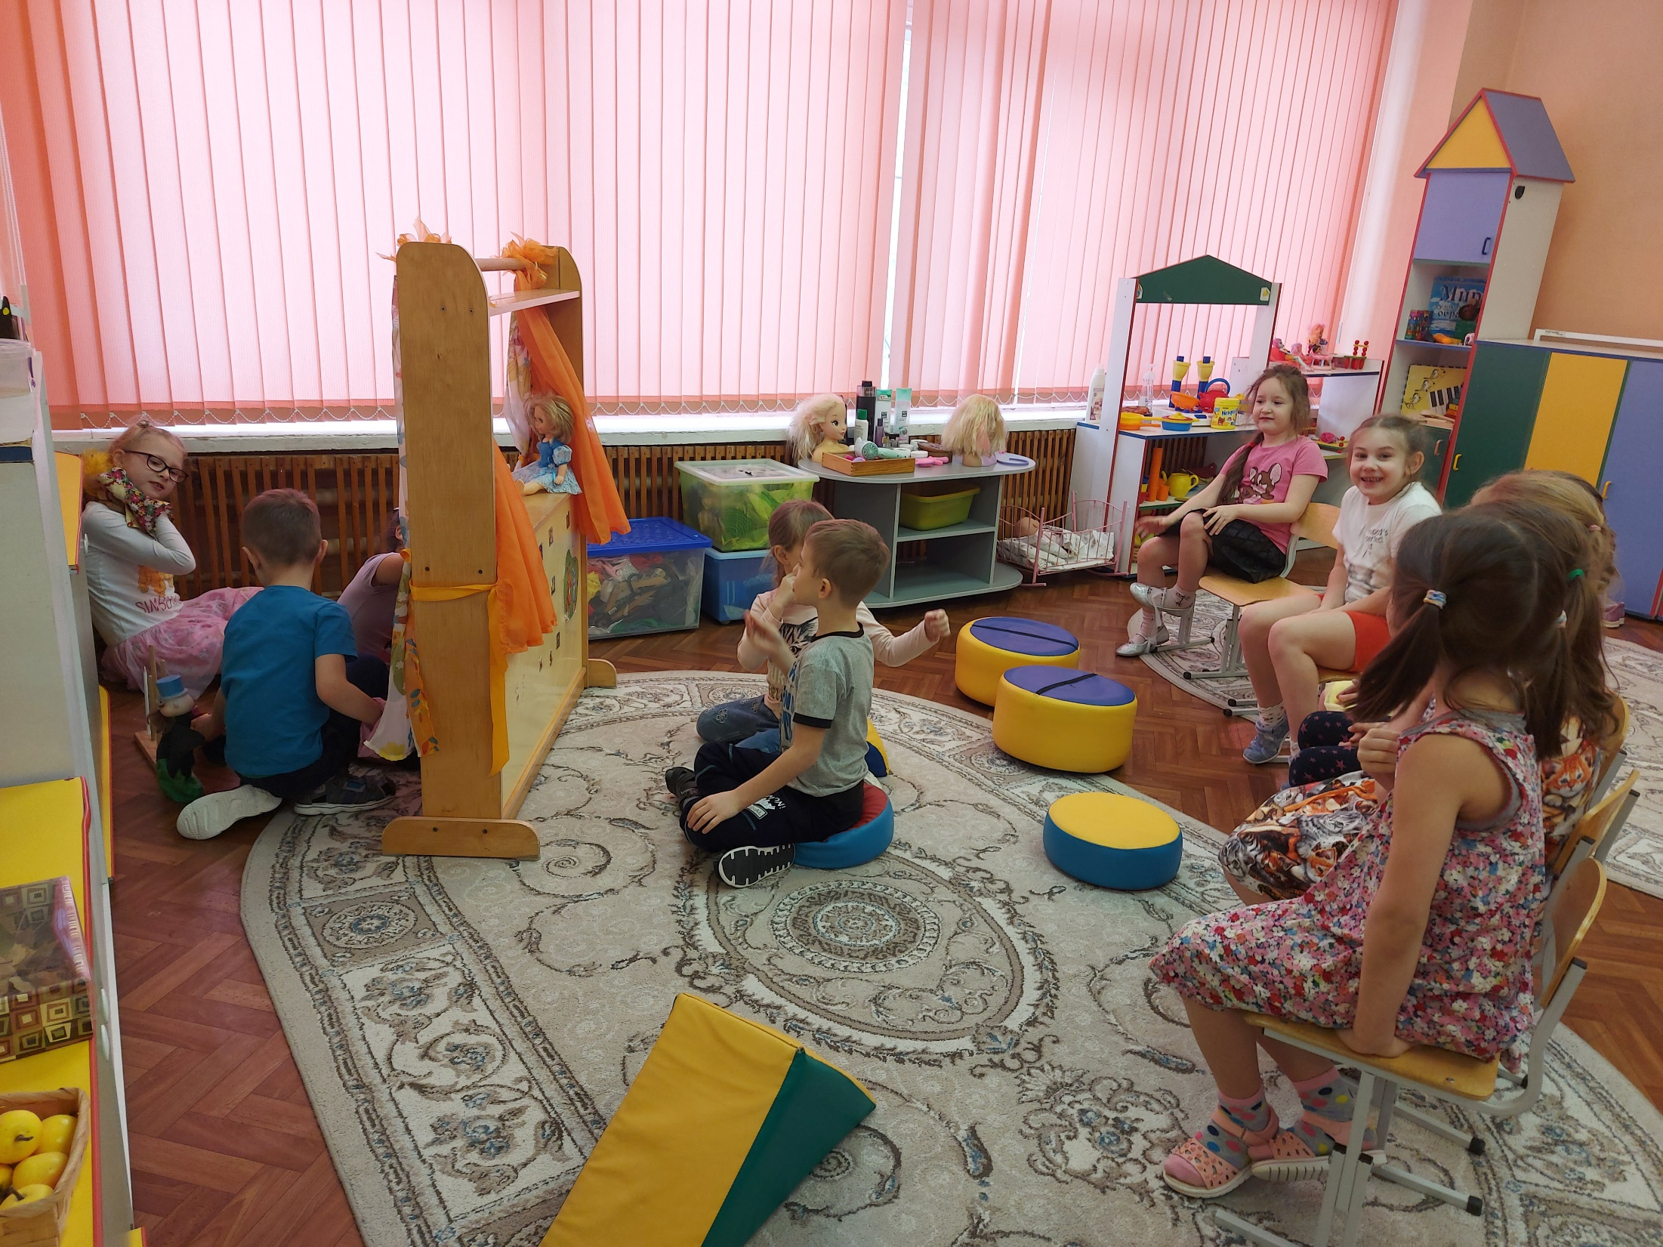
театральная ПОСТАНОВКА Дядя Миша

Slide 5
Аппликация по сказкам

Slide 6
Добрый печкин с велосипедом

Slide 7
Дядя федор и галчонок кто там

Slide 8
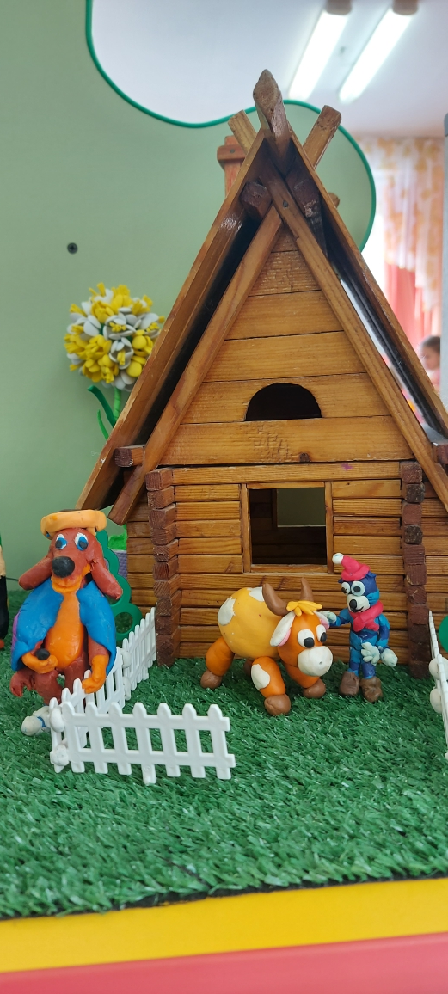
Жители и гости Простоквашино

Slide 9
Совместная пластилиновая работа с родителями

